Slide 1
Trabajo Integrador - Propuesta de Investigación. Cátedra de Programación I
Búsqueda y ordenamiento
German Luis Dagatti
Nicolas Gabriel Demiryi

Slide 2
Introducción
Busqueda
Ordenamiento

Slide 3
Marco teórico
Busqueda Lineal
Busqueda Binaria
Ordenamientos simples: Bubble Sort, Insertion Sort y Selection Sort
Ordenamientos Eficientes: Quick Sort
Complejidad temporal O (n) O(log n)

Slide 4
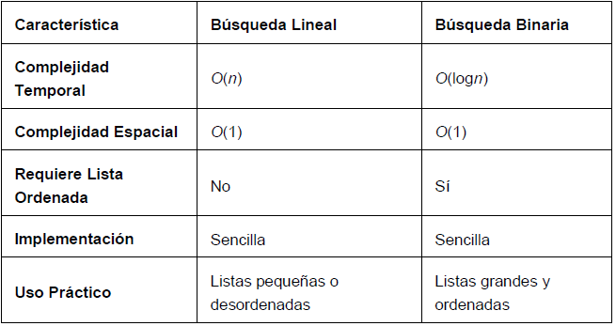

Slide 5
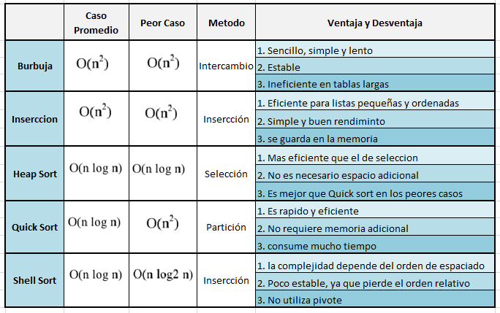

Slide 6
Caso práctico

Slide 7
Todos los algoritmos funcionaron Quick Sort y Merge Sort fueron los más eficiente Selection e Insertion más lentos pero faciles de entender La busqueda binaria superó a la lineal en eficiencia
Resultados y conclusiones

Slide 8
MUCHAS GRACIAS

